Slide 1
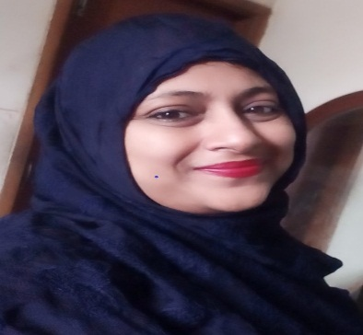
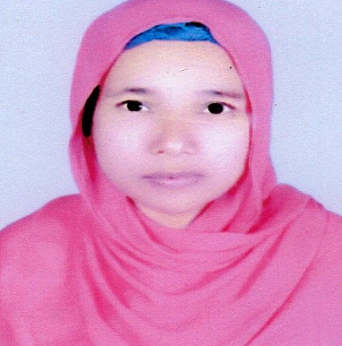
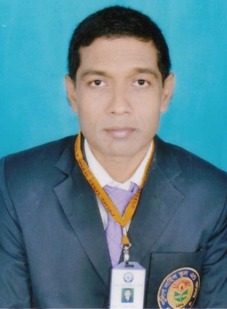
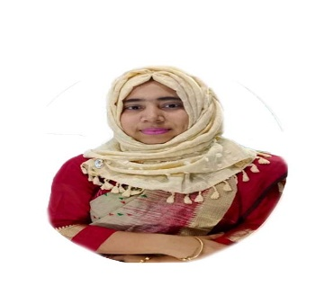
অভিনন্দন
ইসরাত জাহান ম্যাডাম
লাকী আক্তার পারভীন ম্যাডাম
রাফিকা ম্যাডাম
আঃ মোত্তালেব হোসেন স্যার

